Slide 1

Ứng dụng tìm đường đi ngắn nhất trường Đại học Bách Khoa
Lớp: 19.16
Phạm Minh Tiến
Phan Đức Thịnh
Hồ Ngọc Hoàng Minh
Nguyễn Minh Quang

Slide 2

Mục tiêu đạt được
Tìm được đường đi ngắn nhất giữa hai phòng học
Cho phép tạo thêm điểm phụ điểm để di chuyển giữa hai khu
Cho phép tạo thêm sự liên kết giữa hai cạnh (để tạo ra đường đi)
Cập nhật lại tọa độ các điểm phụ
Xóa sự liên kết giữa hai node(để xóa đường đi)

Slide 3
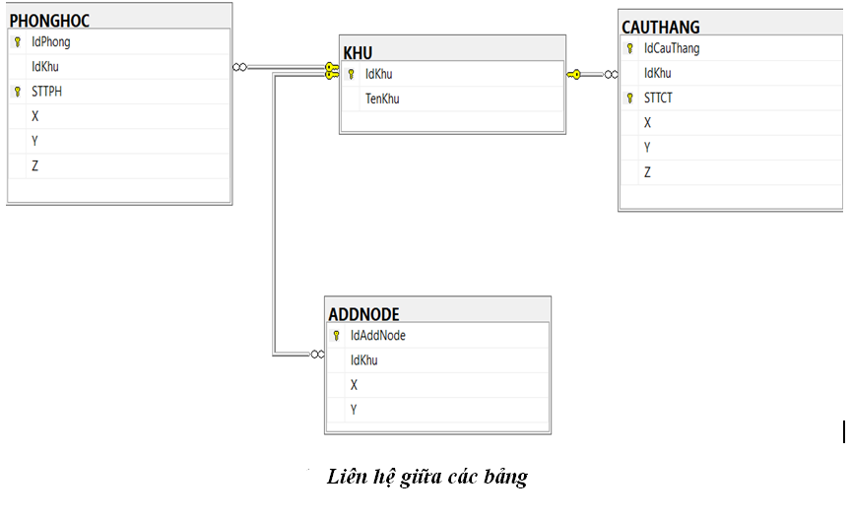
Các đối tượng trong cơ sở dữ liệu

Slide 4
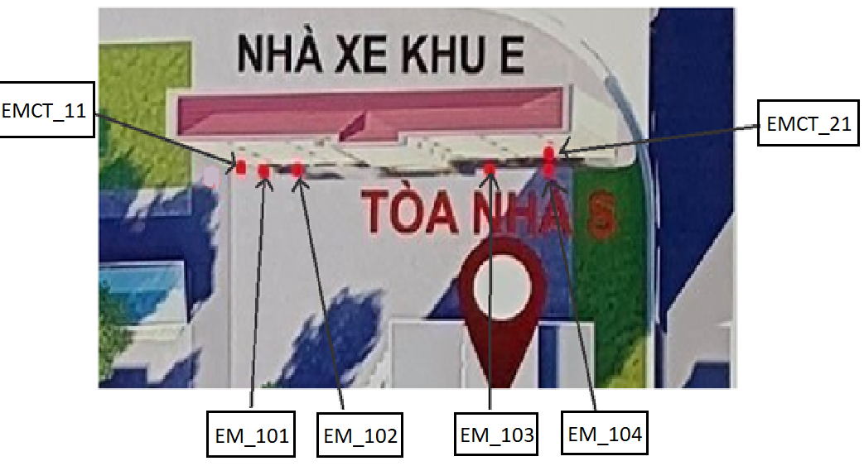
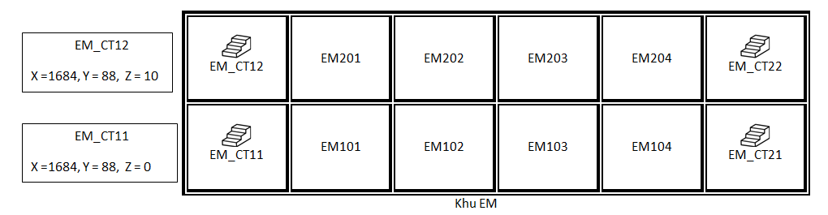
Thu thập và xử lý dữ liệu
Các chấm đỏ thể hiện các phòng học, cầu thang trên ảnh có tọa độ x, y được tính bằng đơn vị pixel

Slide 5
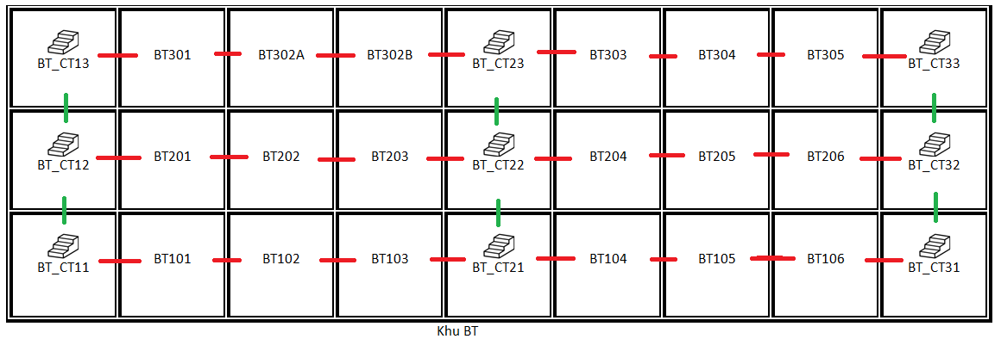
Thuật toán kết nối các NODE trong khu
Nếu không có thuật toán trên thì việc kết nối giữa các node sẽ rất mất thời gian và khó khăn

Slide 6
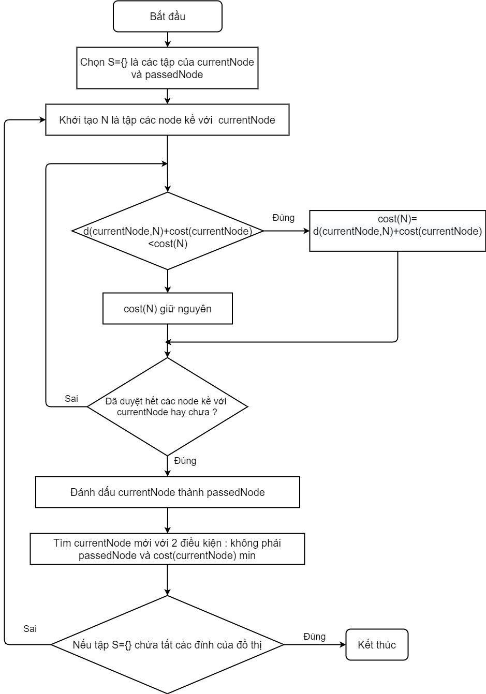
Thuật toán Dijkstra

Slide 7


